Slide 1
元素MASTERING
严肃游戏设计展示
14300680105
罗闻乐

Slide 2
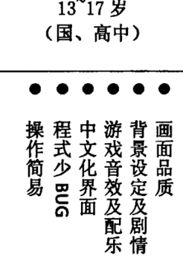
学习者特征分析
学习者：初高中的化学学科初学者或者未学习过而准备学习者。年龄大致处于13~17岁（可能包括更年长的化学学习缺失者）。
性别：男女皆宜，但考虑到性别差异在学习初期造成的学习效果差异，本游戏更偏向于面向男性，这一点在游戏人物设定上会稍有体现。
认知成熟度：该阶段的学习者尚未形成较高的认知成熟度

Slide 3
学习者特征分析
文化背景：完成了基本初等教育，对于以非专业形式的知识能够不费力地接受。具有一定的数理逻辑能力。
学习风格：对于传统式课本学习缺少兴趣与动力，偏好灵活的学习方式。
起始能力预估：从毫无基础到具备基本基础均可，毫无基础的学习者可以借此了解化学学科基础知识，而已经具备基本基础的学习者也可以在游戏中进阶，巩固既有学习，获取衍生的新知识。

Slide 4
学习目标分析：
对初等化学体系有一个大致的了解，熟悉常见元素与其化合物，与它们在现实生活中的作用。
深度：游戏提供的知识主要为初高中化学考试服务，而非专业朝向。也可作为课堂学习的辅助。
在初中的课堂化学学习中，因为时间较短，缺乏对于原子结构的基本认识，许多理论只能被作为特例而生硬地记忆下来。许多人在还没有搞清楚这种物质到底是什么的情况下，就开始照葫芦画瓢地做练习题。而进入高中，则需要重新构建化学的基础体系，重铸之前的空中楼阁。
本游戏可让人省去这一步骤，直接构建的化学基础结构，对于初等化学的初学者来说，可以作为课堂外的额外补充，对课堂学习有更深、更正确的理解。

Slide 5
学习内容分析：
微观：原子、中子、质子、电子
元素、元素周期表
单质、化合物、化学反应
特殊记忆点

Slide 6
游戏类型：
同类型游戏的结构
同类型游戏的现实效应
本游戏的沿用与改变

Slide 7
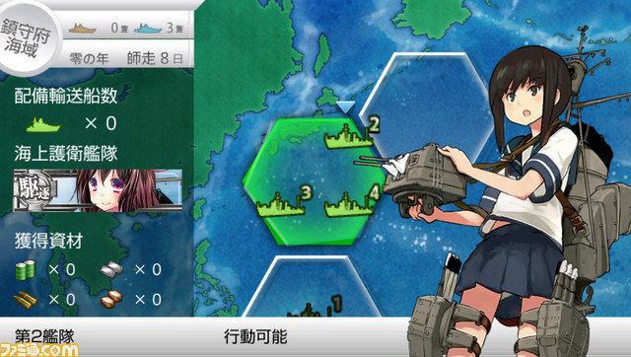
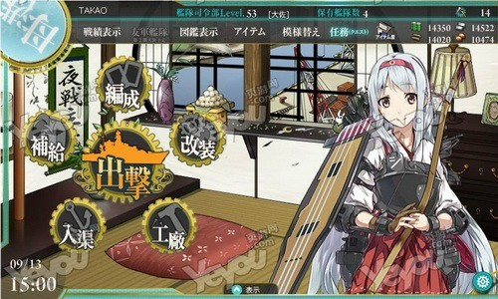
同类型游戏的结构
《元素mastering》这款游戏的灵感来自于近来大热的网页游戏《舰队collection》。
《舰队Collection》游戏以第二次世界大战时期的日本帝国海军军舰为题材。玩家可以在游戏内一边收集军舰拟人化的角色“舰娘”，一边将已经收集到的舰娘强化并改造，最后在战斗中打倒深海舰队，成就无敌的联合舰队。

Slide 8
同类型游戏的结构
简单的来说，整个游戏由以下几种模块组成：
获取
获取战舰作为己方战力，获取的同时也是图鉴收集
强化
通过出战等方法提高经验值，提升等级
过关
与敌人对战，击破关卡

Slide 9
同类型游戏的现实效应
这种拟人化养成游戏最近非常有人气，同类型的还有刀剑乱舞、真剑少女等等，都是通过养成培育一种类型的物体的拟人化来进行游戏。
“所谓‘拟人化’就是将非人类的各种有机物和无机物人格化，并赋予他们以人类的思想感情、行动和语言，其特点就是接近于受众的传递距离。”
喜爱
对游戏中拟人角色
喜爱
对现实中拟人角色的实体

Slide 10
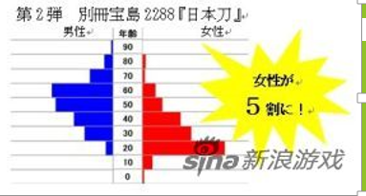
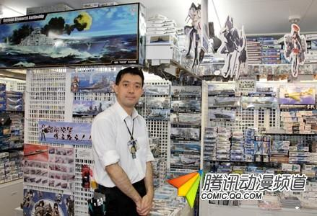
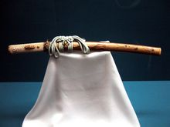
女性玩家亲睐《刀剑乱舞》 促日本刀杂志破32万
、相关负责人称：“该书风格比较劲爆，印象中是面向男性出版的。没想到购买者中有6成为女性，我们也很兴奋。希望该书能越发火起来。”
游戏《舰队Collection》让舰艇模型的销量愈发火热
，自从《舰队Collection -舰Colle-》上线以来，该店的营业额比前一年上涨了约10倍左右，而其中一些舰艇模型的销量也大幅攀升，甚至有舰艇卖出了前一年5倍的营业额。
德川美术馆2月开始举办馆藏短刀“鲶尾藤四郎”特别展。
茨城县筑波市的大三女生加藤杏子(20岁)也是为见“鲶尾藤四郎”一眼而来的参观者之一。
“这把刀是我喜欢的游戏角色的原型，思考它由谁锻造、哪些特点反映到了角色的性格当中是很有趣的。”

Slide 11
本游戏的沿用与改变
游戏衍生效应
游戏内部知识点
如上面所写的，如果能将化学中的种种元素拟人并使其具有相应的角色魅力的话，除了游戏进行中本身能使人学习并运用到化学知识以外，如若能使人体会到其中的魅力，由对角色的喜爱延伸到对元素、与化学知识的热爱上，产生“原来化学是如此这般的有趣”的想法，就自然而然地会去主动了解相关知识。可以说是隐形的、驱动力的学习。这种潜移默化的影响的最终效果甚至可能会超出游戏自身所储备的知识量，真正达成通过游戏这一媒介完成学习上的突破这一目的。

Slide 12
本游戏的沿用与改变
通过收集以及强化化学元素拟人的卡牌收集游戏
通过策略与指令进行战斗的对战游戏
不同点

Slide 13
游戏故事情节与规则
背景文案：
空前浩劫降临，人们失去了科学的力量。科学的知识一夜之中从世界上蒸发了。人们被笼罩在无知的滚滚黑云之下，只能盲目地祈祷，寻求奇迹降临。
此时，代表人类的知性去战斗的便是探索者，探索者以恢复被掠夺的科学为己任。
玩家（你）被选为了化学方面的探索者，目标是找回失去的化学科学的具现化：化学元素，并重新掌握她们的运用。同时，与知识的吞噬者（Ignorantiam）作战，收复失地，重新点燃科学的光辉。

Slide 14
自行推进
最终目标
①完全收集118种失落的化学元素
②打通知识的吞噬者所盘踞的各个关卡，歼灭知识的吞噬者

Slide 15
游戏名词解释
元素：
共118位元素，每一个元素都有一个编号，编号即周期表中的编号，图鉴模式即化学元素周期表。
在本游戏中，元素的各种属性包括：本名，昵称（化学符号），体重（原子量），熔沸点，活泼度（以A,B,C,D来评级），稀有度（游戏中获得该元素的几率）。
元素的人物插画以该元素的各种特点为蓝本，之后会给出相应例子。
资源：
游戏中有四种基本资源“火 水 气 土”，取自于古希腊自然哲学提出的著名四元素说，存在于古希腊的传统民间信仰中，虽然不具有坚实的理论体系支持，这四元素在当时被认作是世界的本质组成。
进行游戏的各个方面都需要消耗资源来支持，要获得资源主要有两种途径：一种是自然回复，每小时各资源都会增加60点；除此之外，还可以通过完成游戏任务等方法获得额外的资源。

Slide 16
游戏名词解释
知识的吞噬者：
游戏中需要打倒的敌方，在战斗中的各个关卡都将遭遇到。攻击方式与己方的元素类似，同时也分为敌金属元素、敌非金属元素、敌稀有气体元素等等与己方元素有着相同的分类。（可能是被污染的被夺走的元素？）

Slide 17
玩家可进行的操作与指令
补充&修复
出击
创造
合成
野外考察
核反应

Slide 18
创造
通过投入一定数量比例的四种资源，会随机“创造”一种元素。
创造时间

Slide 19
出击
战斗形式：
（微观层面：原子、中子、质子、电子。）普通攻击：
（元素层面：）某些关卡对于队伍中的元素会有特定的要求：
而不活泼的元素，如稀有气体元素及氮则可用来做保护气，阻隔敌方的攻击。
稀有元素则可用于特殊的支线任务
（单质、化合物、化学反应）在战斗中会不时出现战况指示，玩家可以通过选择队伍中的若干种元素进行化合，生成指定的化合物，进行特殊的反应，对敌方输出额外的伤害。
出击可以增加元素经验值，提高元素等级，使其强化。
出击胜利后有一定几率掉落新的元素。

Slide 20
游戏的其它几个设计点
元素稀有度
收集难度
变比强化
实时反馈
战绩评定
成就感

Slide 21
角色设计
元素的造型与元素本身的属性和特性紧密相连。

Slide 22
举例————氢
本名 | 氢
昵称 （化学符号） | H
体重 （原子量） | 1.00794
熔点 | -259.14℃
沸点 | -252.87℃
密度 | 0.089888kg/m³
化合价 | 0,1,-1
存在感 （存在度） | 地表：1520ppm， 宇宙：2.79×10¹⁰ppm
姐妹们 （同位素） | ¹H(99.9885%)， ²H(0.0115%)， ³H(β⁻、12.33年）
外形设定：主体色调为淡蓝色（氢气在氧气中燃烧生成淡蓝色火焰）
轻薄单调感（氢是最轻的元素）
性格设定：清爽、礼貌（无色、无嗅、无味），不擅长水中作战（溶解度很低）
可以通过核反应变为氘与氚，即重氢与超重氢。

Slide 23
素材均来自网络
人物作者：紫铭_

Slide 24
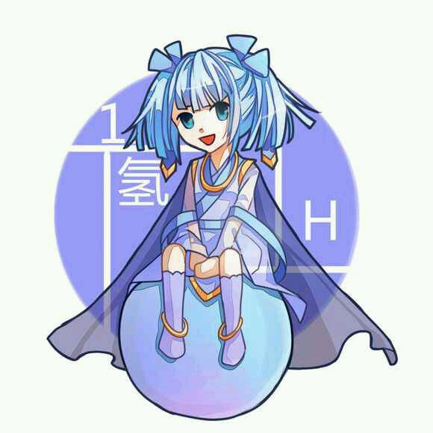
日常台词：
“想在实验室见到我的话，用锌和稀硫酸反应就可以啦！当然别的金属也不是不行。”
“爆鸣实验，氢气不纯的话我会爆鸣哦，别吓到了。”
“很容易就会把电子送出去呢，尤其是高温的时候，虽然这么说我也只有一个电子…”
“和氧组合起来就能得到水啦，我的名字来源也是这个，猜到了吗？”
战斗台词：
“感觉就快到达爆炸极限了…!”
修复台词：
“说起来氢气的选择性抗氧化作用在医治疾病方面也很有效呢…”

Slide 25
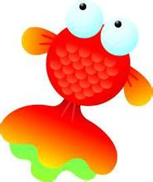
附加题：计算思维
学习目标分析：
通过进行游戏项目，将活化数字计算；并培养玩家计算思维能力中的逆向思维，尤其是执果索因逆向思维。

Slide 26
学习内容分析：
“如果满足条件A可得到结论B，那么由A推出B叫执因索果，反过来，由B推A的过程叫执果索因逆向思维。”（程序设计中常用的计算思维方式）。
应用于本游戏中，则可具体表现为：当玩家选择某条路线时，玩家可直接算出沿选择路线金鱼摄入的食物的量，得出一个数字，即执因索果。而本游戏中，选择哪条路线是未定的，游戏胜利的条件即金鱼最后摄入食物的量则是已知的，玩家必须根据给定的数字，推算出满足这个数字的路线，即执果索因。
本游戏旨在培养玩家的逆向计算思维能力，使玩家能熟练运用这种思考方式，在现实中也可有所裨益。

Slide 27
游戏背景：
金鱼的记忆只有七秒，因此它并不清楚自己到底是否吃饱。只要在眼前看到食物，它就会迅速地吃下去。然而它的肚量却是有限的…
现在你的宠物金鱼进入了一个充满了鱼食的迷宫…你能带它在摄入适当范围的食物的同时走出这个迷宫吗？

Slide 28
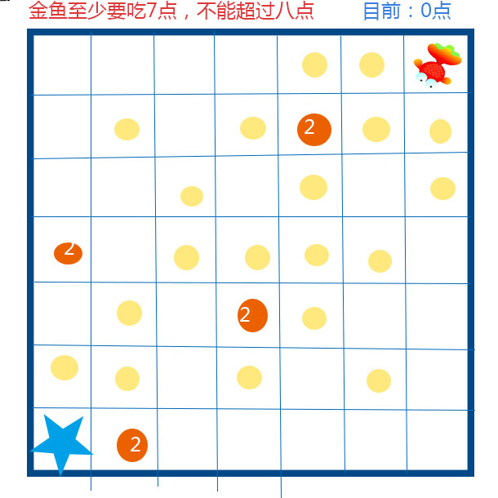
游戏规则：
游戏分为十关，每一关的地图都有差异由易到难。在这里先以第一关为例子进行说明。
本关地图为7x7的方格，在一些方格中有食物。黄色的圆点代表1点食物，红色的圆点代表2点食物。玩家需操纵金鱼从右上角出发，经过一定路线到达左下角的五角星处，即出口。已经走过的方格不能再次进入。
游戏窗口的左上方在游戏一开始时就显示了游戏通关条件。最终到达出口处时，若金鱼没有吃到7点食物，则未填饱肚子，游戏失败；而若在游戏进行中金鱼吃到了八点以上的食物，则超出其承受范围，游戏失败。

Slide 29
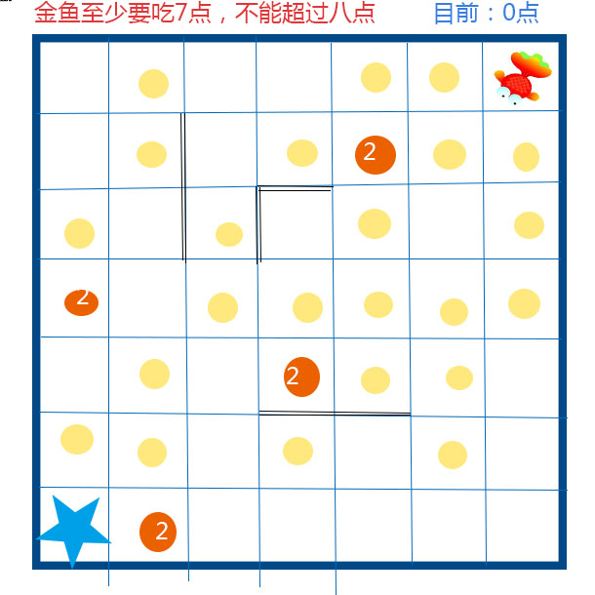
难度增加：① 围墙
金鱼无法穿过围墙，只能选择绕开，这就使某些简单路线无法通行。

Slide 30
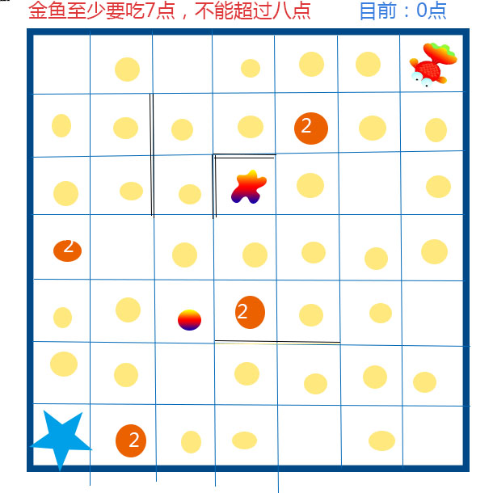
难度增加：② 催吐剂
使得金鱼吐出之前所有吃下的点数，在食物最少路线仍多于最大承受范围时，催吐剂就成为了一个必需品。

Slide 31
难度增加：③排泄模式
当金鱼的饱腹状态至少要达到十点以上，而金鱼腹中已达到十点食物时，则开启排泄模式。此时每走两格就会排泄出一点食物，当腹中食物低于十点时排泄模式关闭。

Slide 32
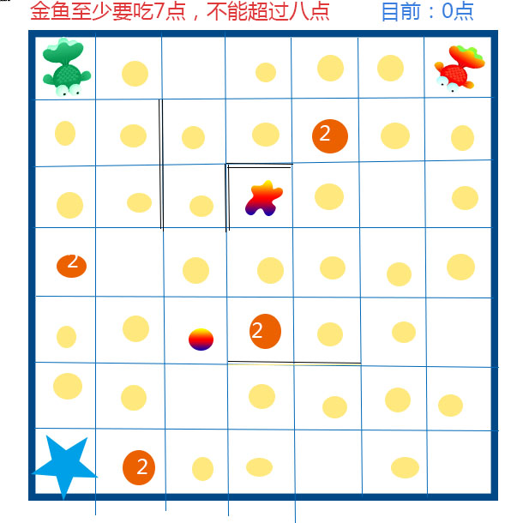
难度增加：④ 双重金鱼
此时引入另一条绿色金鱼，绿色金鱼由左上角向下出发，每三秒移动一格，遇到边界则换一行继续游动。绿色金鱼也会将路中的食物全部吃光，且没有食量限制。玩家需注意食物剩余的量，有效利用绿色金鱼，达成自己的目标。

